Slide 1
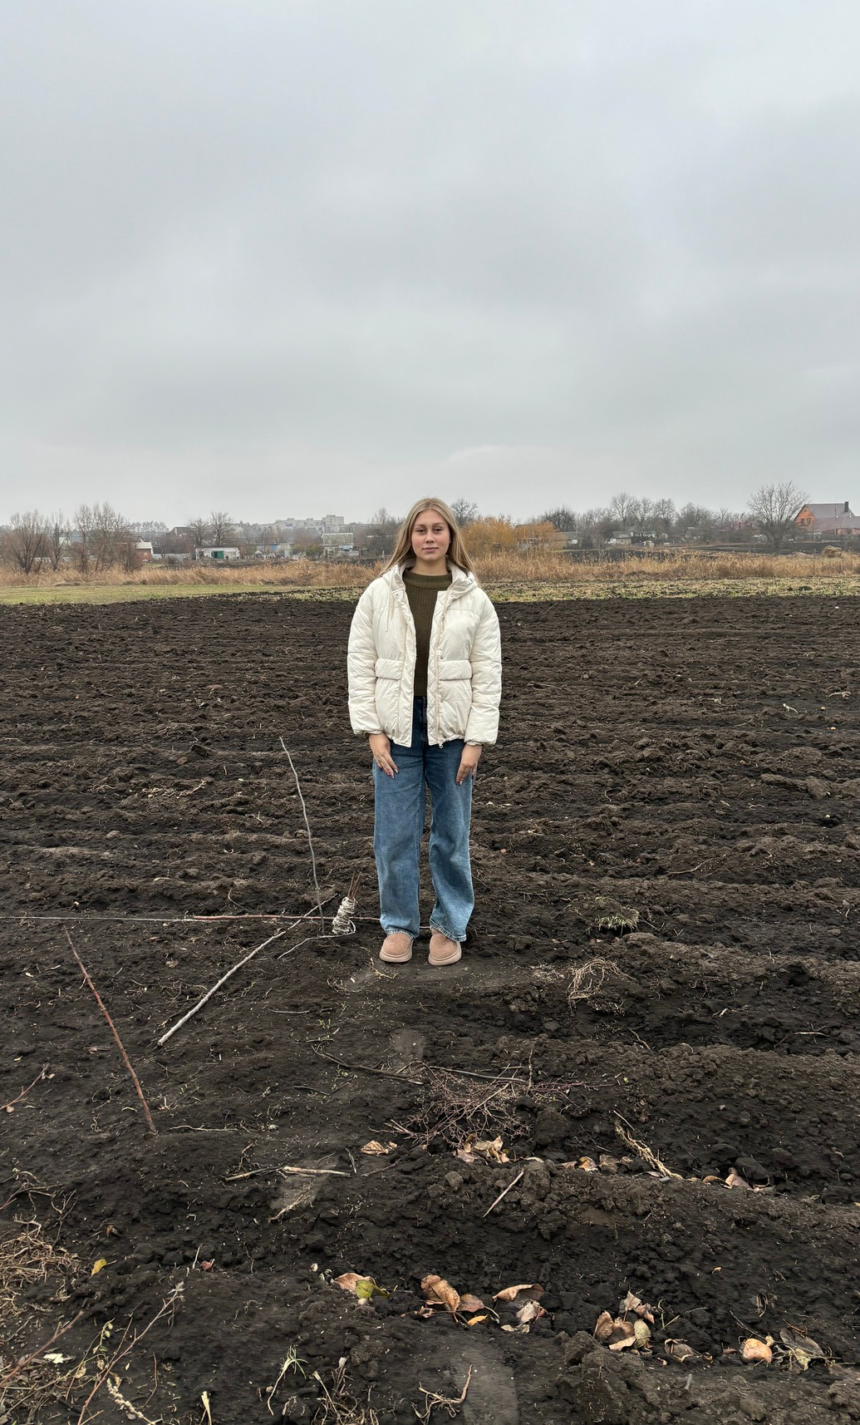
1
Департамент науки і освіти Харківської облдержадміністрації Харківське територіальне відділення МАН України
ФІТОІНДИКАЦІЯ ГРУНТІВ С.ПІЩАНКИ БЕРЕСТИНСЬКОГО РАЙОНУ ХАРКІВСЬКОЇ ОБЛАСТІ ТА ЗАХОДИ ЇХ ОХОРОНИ В УМОВАХ СУЧАСНОГО ЗЕМЛЕКОРИСТУВАННЯ
ВИКОНАЛА:
Руденко Діана Миколаївна,
учениця 11 класу Красноградського ліцею №3, вихованка Беристинського центру дитячої та юнацької творчості Беристинської міської ради Харківської області
КЕРІВНИКИ РОБОТИ:
Меднікова Людмила Петрівна, заступник директора, керівнвик Беристинського ЦДЮТ
гуртка-
методист
Кізіченко Анна Василівна
вчитель біології Красноградського ліцею №3, І категорія
2025

Slide 2

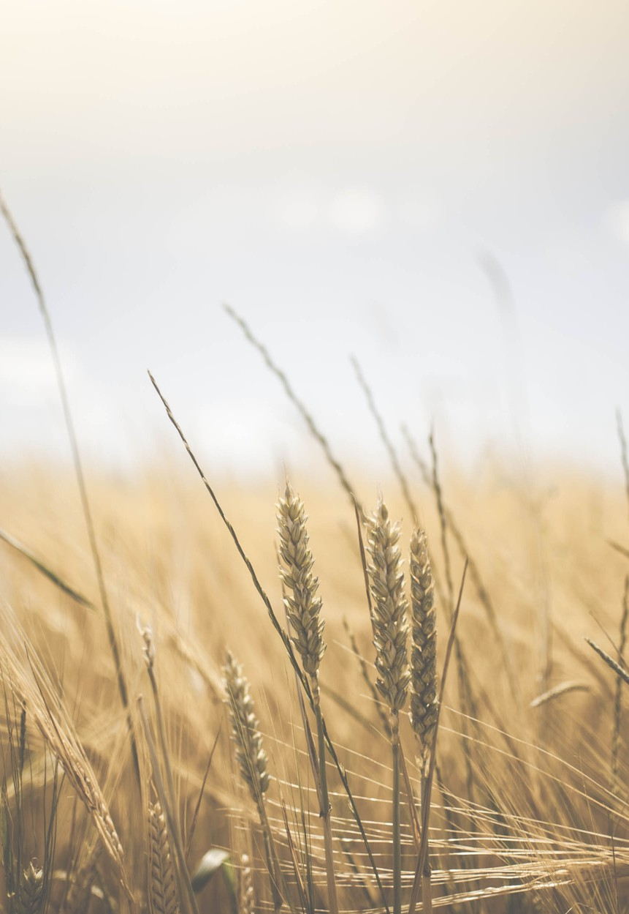


ґрунти Берестинського району залишилися мало дослідженими
дуже велика розорюваність земель 90%
2
не дотримання сівозмін, що є досить значним недоліком в період реформування аграрних відносин та реорганізації землекористування в Україні.

Slide 3

МЕТА
3
ЗАВДАННЯ
вивчити особливості ґрунтів рівнинних геокомплексів села Піщанки Красноградського району Харківської області та встановити залежність якості грунтів з якісним складом рослинних угрупувань
ознайомитись з теоретико-методичними основами дослідження ґрунтів рівнинних
геокомплексів; зʼясувати типи ґрунтів та їх морфолого-генетичними особливостями;
надати географічних природних району;
характеристику особливостей
фізико- компонентів
геосистем Берестинського
встановити фіто індикаційну залежність рослинного покриву від типів грунту.

Slide 4


ОБ ’ ЄКТ
4
ПРЕДМЕТ
ПРОЦЕСИ , ЯКІ ВІДБУВАЮТЬСЯ В
ГРУНТАХ НА ДАННІЙ
ТЕРИТОРІЇ
ГРУНТОВИЙ ТА РОСЛИННИЙ
ПОКРИВ
С . ПІЩАНКА
БЕРЕСТИНСЬКОГО РАЙОНУ

Slide 5

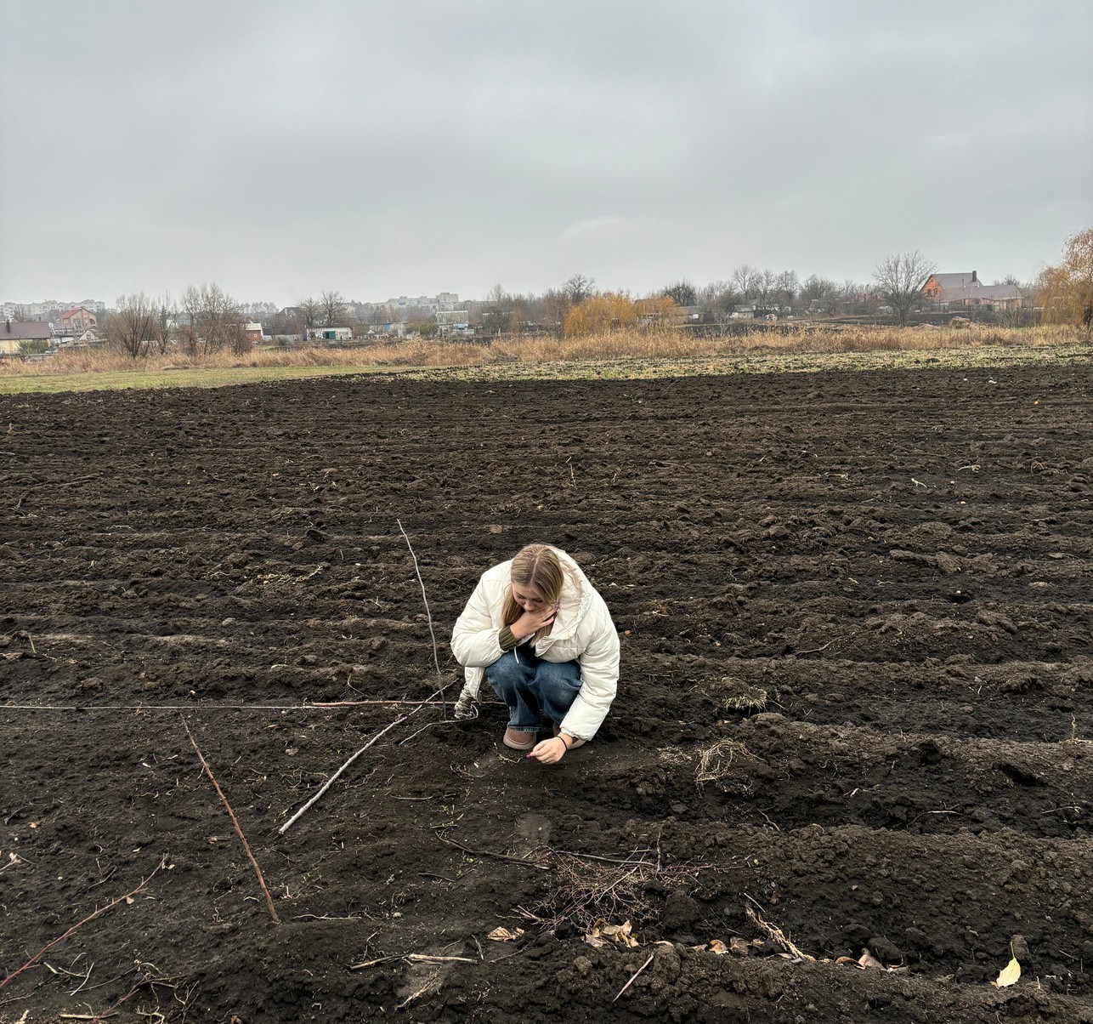
МЕТОДИ ДОСЛІДЖЕННЯ
5
4
комплексного аналıзу ı
синтезу
3
лабораторної дıагностики
2
ґрунтового
профıлювання
1
рекогносцирувальнı

Slide 6

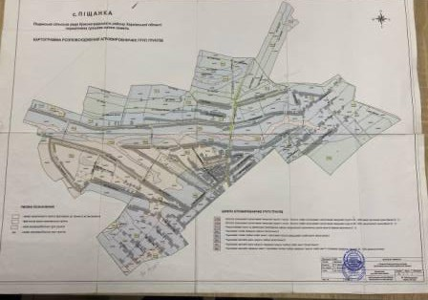
6

Slide 7

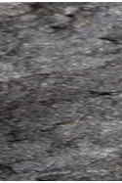
7
Фото грунтового
розрıзу
Колıр
Структу
ра
Механıчний
склад
Вологıсть
Включення
Реакцıя на НСІ
Чорноземи звичайнı потужнı
корич
чорн
сıрий
Дрıбноз
ерниста
Грудков ата
Стовпча ста
Середньо -
суглинистий
Важко суглинистий
Пилуватий
Сухий
Ледве вологий
Сухий
Коренı рослин
вапняки
не закıпає
закıпає на глибинı 60
см
закипає

Slide 8

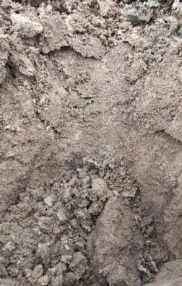
8
Фото грунтового
розрıзу
Колıр
Механıчний
склад
Вологıсть
Включення
Реакцıя на
НСІ
Структура
Дерновı пıщанı ı глинясто-пıщанı
свıтлувато-
сıрий
свıтлувато- жовтий
свıтло-жовтий
залишки лıсової
пıдстилки з хвої та листя
-
-
пухкий
пухкий
пухкий
супıщаний
ущıльнений глинисто- пıщаний
призмовидно- грудучкуватий
сухий
свıжий
вологий
не закипає
не закипає
не закипає

Slide 9

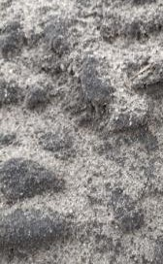
9
Фото грунтового
розрıзу
Колıр
Структу
ра
Механıчний
склад
Вологıсть
Включення
Реакцıя на НСІ
Алювıально лучнı ı чорноземно-лучнı
порохува
то- грудккув ата
горıхово- призмов идний
призмов идний
темно-
сıрий
бурувато
-сıрий
брудно- бурий
легксуглинисти
й
легкосуглинист ий
легкосуглинист ий
ледве
вологий
вологий
вологий вʼязкий
коренı рослин
зустрıчаються кротовини
-
не закипає
закипає
закипає

Slide 10
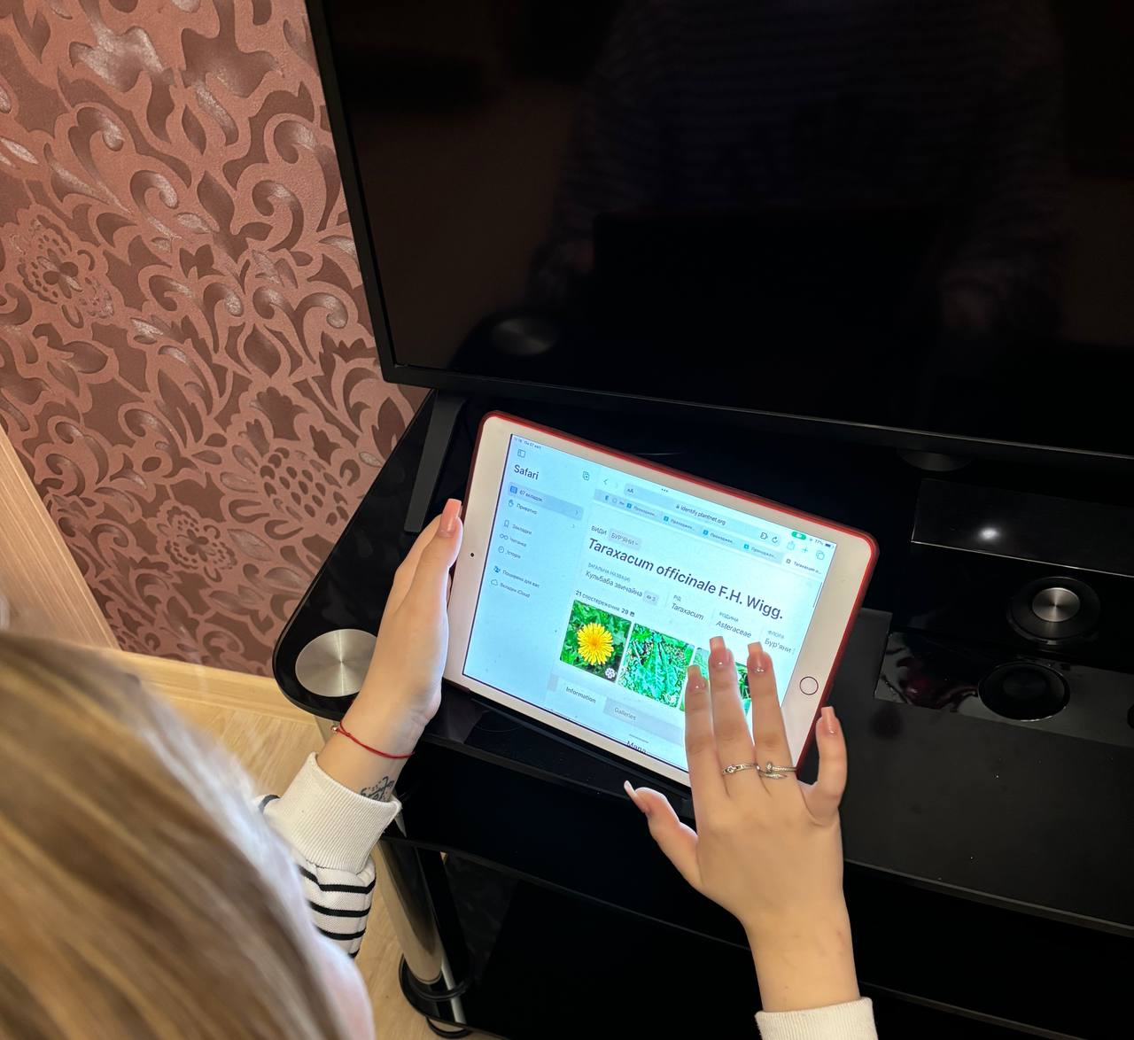
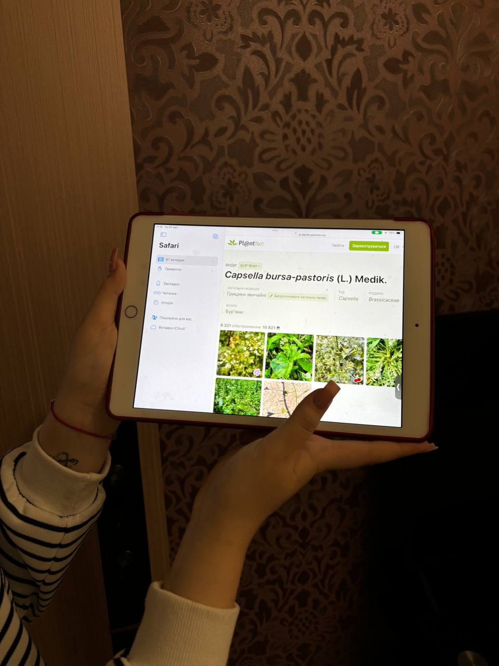
ВИЗНАЧЕННЯ РОСЛИН
Визначення життєвих форм рослин
Користування електронним визначником

Slide 11
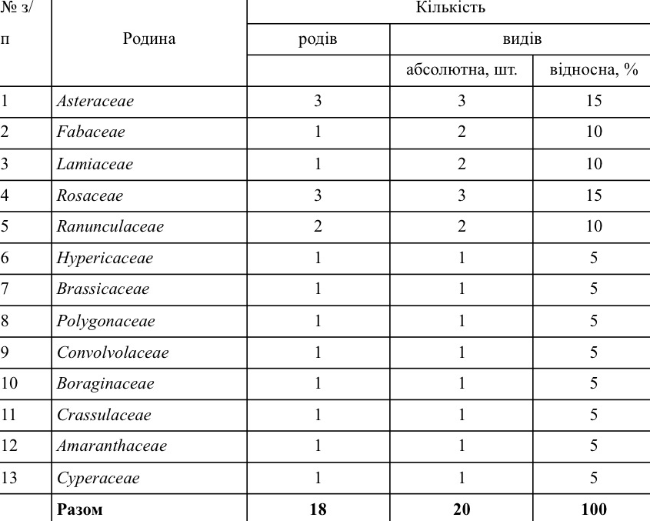
10

Slide 12
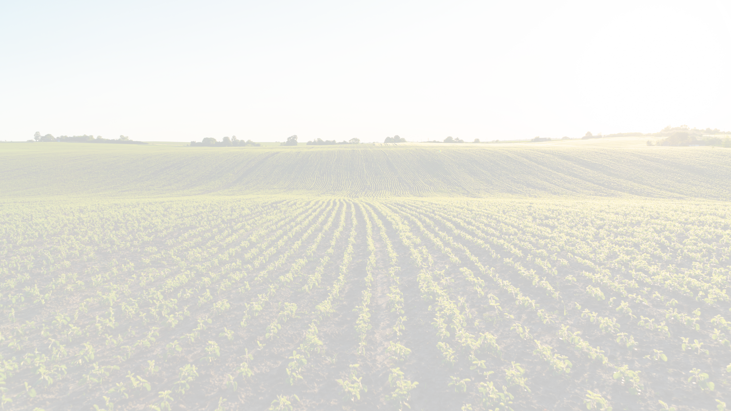

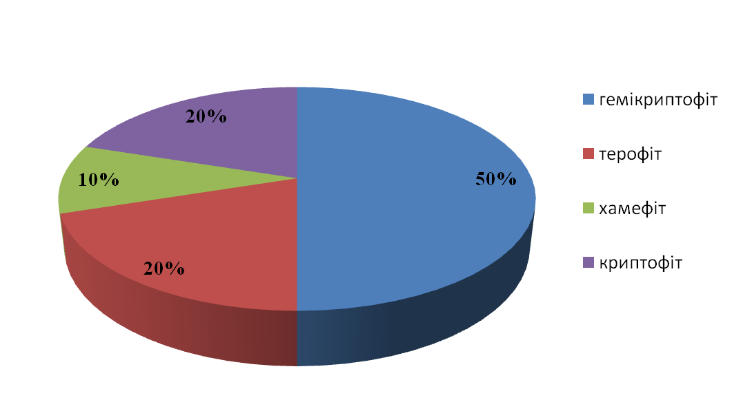
11

Slide 13

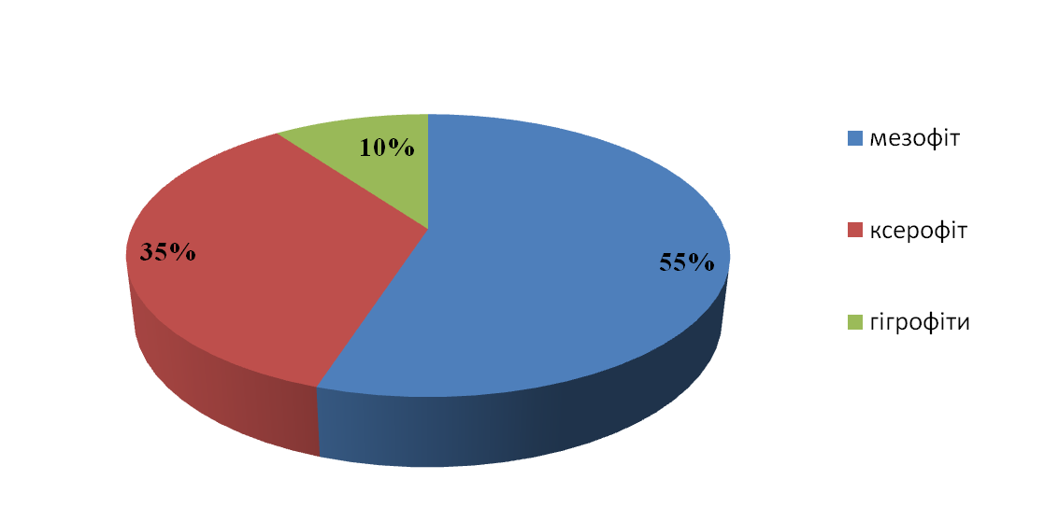
12

Slide 14

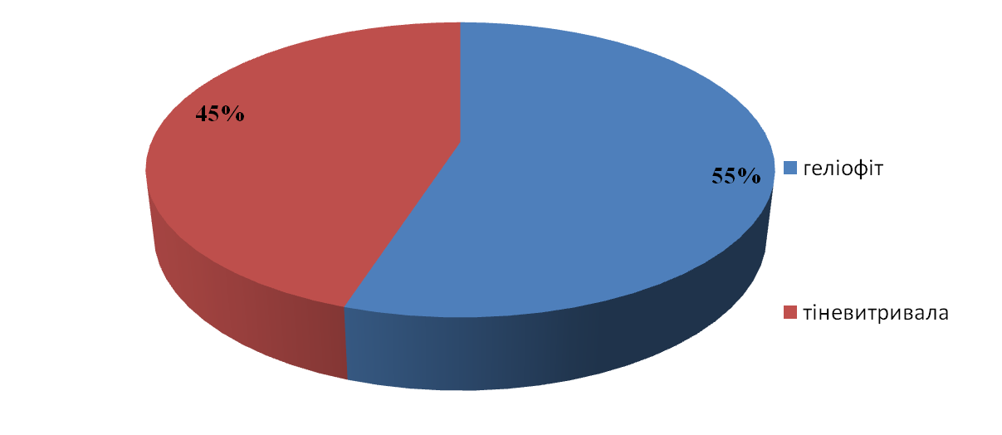
13

Slide 15

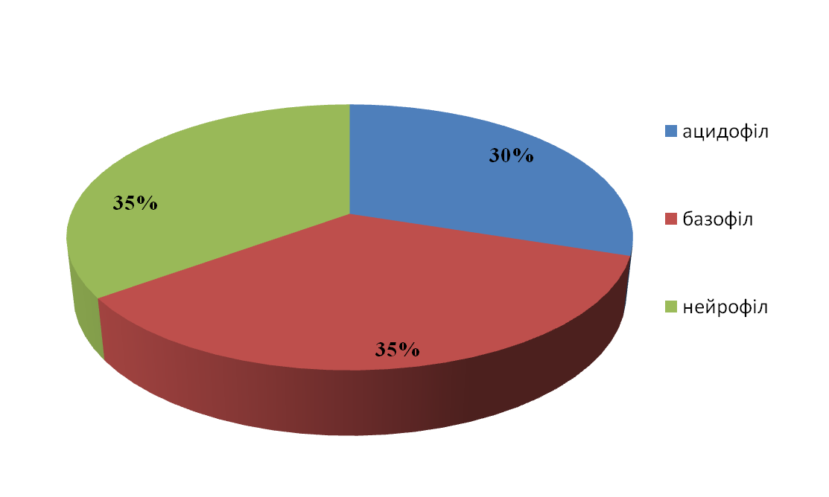
14

Slide 16
ХАРАКТЕРИСТИКА РОСЛИННОГО ПОКРИВУ ГРУНТІВ МІКРОКАТЕН
с. ПІСЧАНКА БЕРЕСТИНСЬКОГО РАЙОНУ

Slide 17
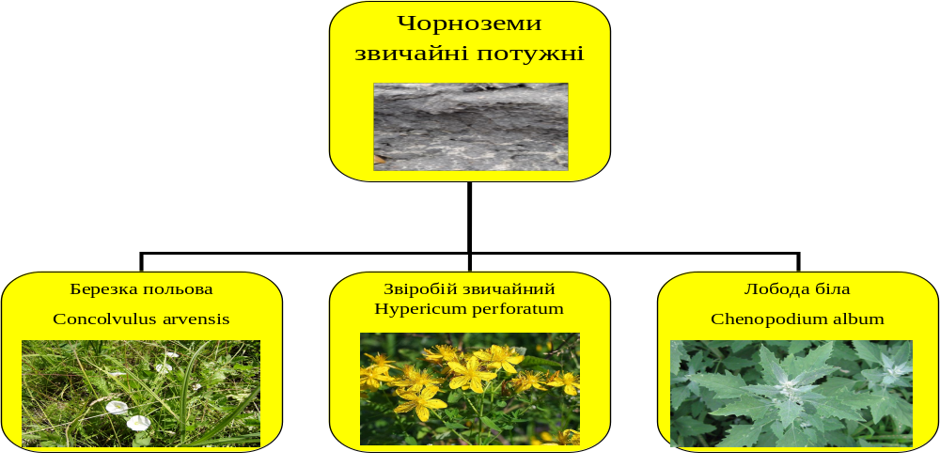

Slide 18
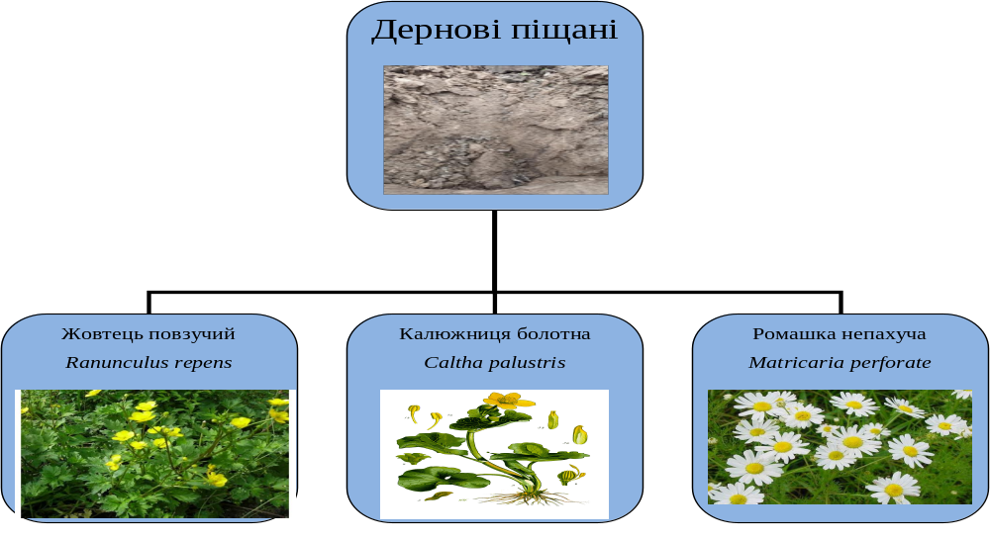

Slide 19
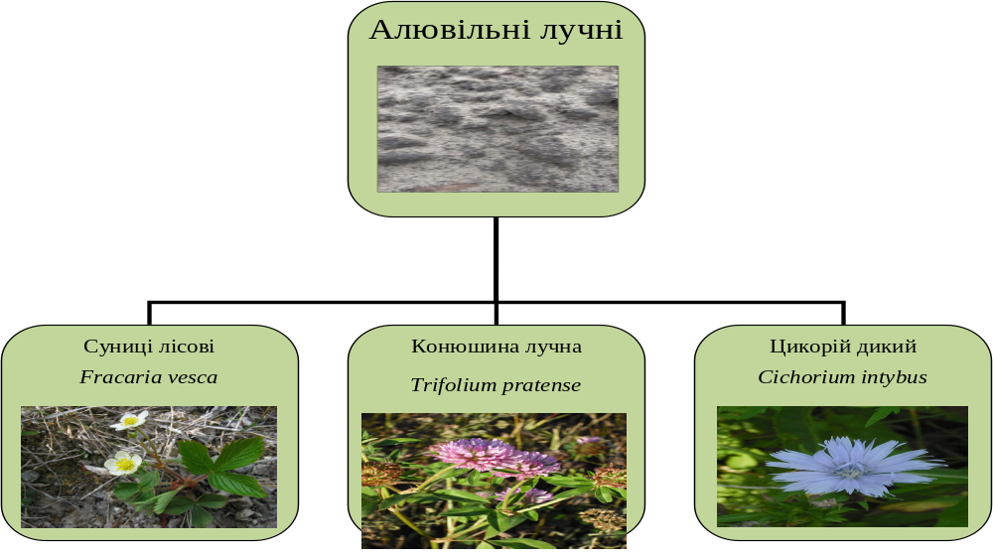

Slide 20

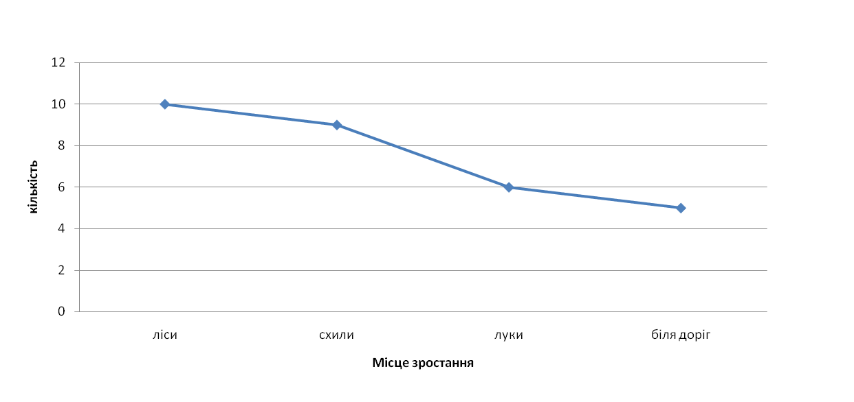
15

Slide 21
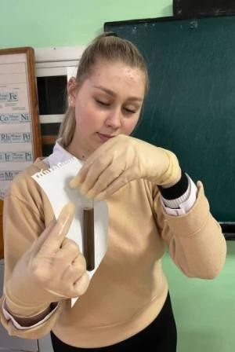
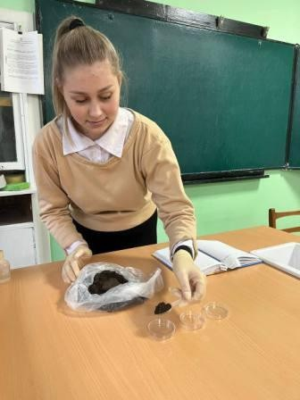
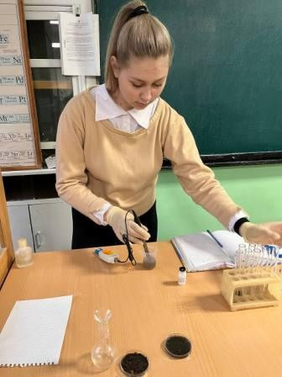
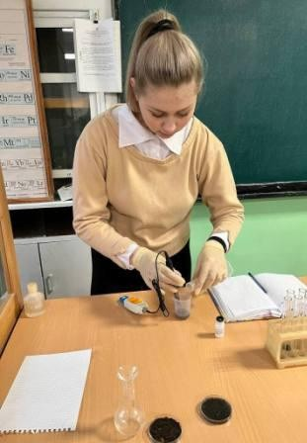
16
Готовий розчин
в пробірці
Підготовка розчину
Перевірка розчину на кислотність
Обробка результатів

Slide 22

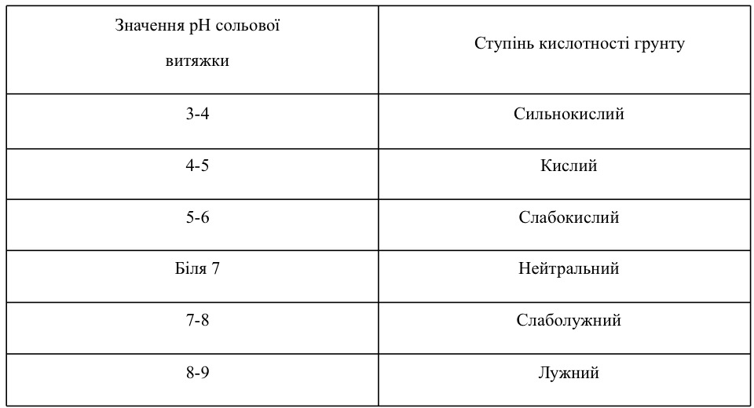
17

Slide 23

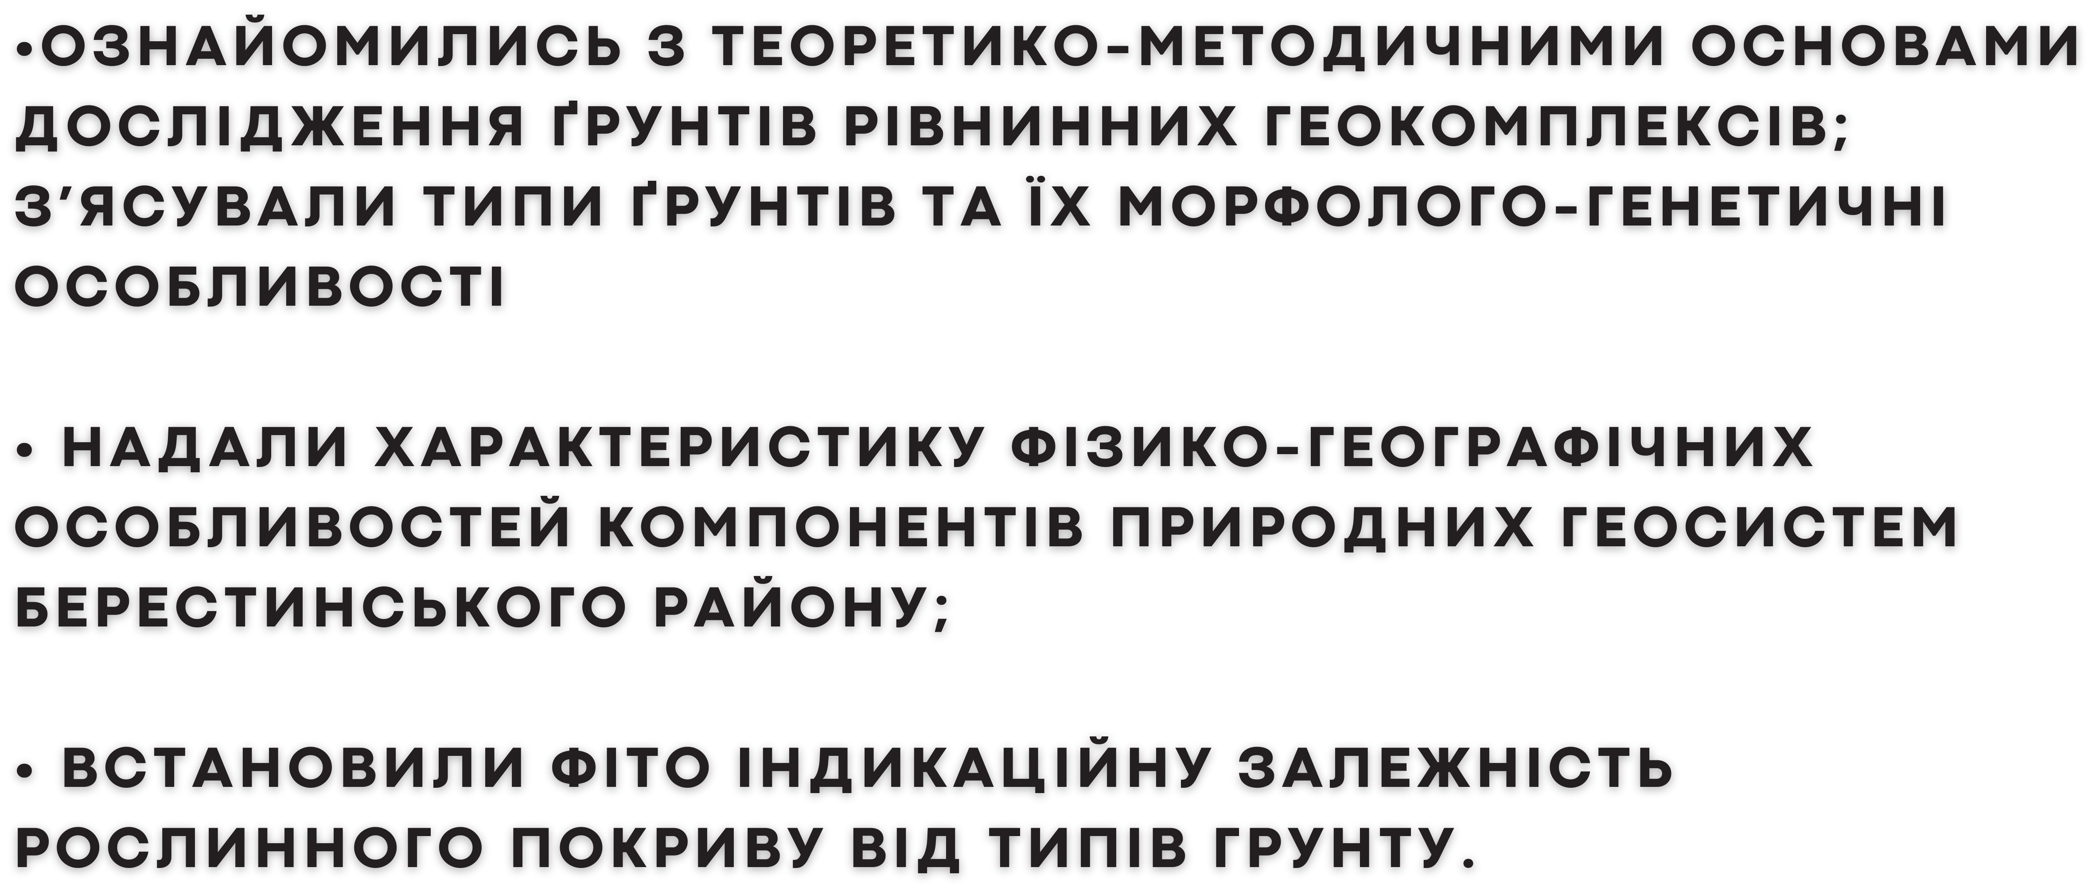
18

